Slide 1
编译原理
Principles of Compilers
第四章 语法分析

Slide 2
4.1 概述
语法分析
输入：为单词的序列
任务：判断单词的序列是否满足一个上下文无关文法
输出：一个与单词序列匹配的语法树
语法分析的一般方法
利用一个栈表示识别的状态
根据语法树的生成方式分为自上而下与自下而上的两种策略

Slide 3
4.2 CFG与PDA
上下文无关文法
CFG ( Context-free Grammar )
产生式的形式为A → α，其中A ∈ V_{N}
上下文无关语言
CFL ( Context-free Language )
一个语言是CFL，当且仅当存在CFG描述它。

Slide 4
4.2 CFG与PDA
下推自动机
PDA ( Push Down Automata )
带一个栈的有穷状态自动机
PDA读入一个符号，在做状态迁移的同时还能够对栈进行操作
是栈式程序的抽象模型
CFG与PDA的等价性
一个语言是CFL，当且仅当存在一台PDA识别它

Slide 5
4.2 CFG与PDA
下推自动机的应用
例：只使用一个栈与一个状态变量，识别语言L = { 0^{n}1^{n} | n ≥ 0 }
算法描述
令状态变量s = 0，
从左向右读入符号，重复以下动作：
如果s == 0，那么
3.1 如果a为0，则压入0
3.2 如果a为1，则弹出一个0，且令s = 1
如果s == 1，那么
4.1 如果a为0，则ERROR
4.2 如果a为1，则弹出一个0
如果输入结束，那么s == 1则接受，否则拒绝。
如果空栈则ERROR
如果空栈则ERROR
而且栈为空栈

Slide 6
4.2 CFG与PDA
下推自动机的形式定义
一个PDA M=(Q, Σ, Γ, q₀, δ, F)，其中：
Q为状态集
Σ为字符集
Γ为栈字符集
q₀ ∈ Q为初始状态
F ⊆ Q为接受状态集
δ：Q × Σ_{ε} × Γ_{ε} → P( Q × Γ_{ε} )， Γ_{ε} = Γ ∪ { ε }

Slide 7
4.2 CFG与PDA
PDA的语言
一个PDA M=(Q, Σ, Γ, q₀, δ, F)接受串ω，如果ω能够写成ω = a₁a₂…a_{m}，a_{i}∈Σ_{ε}，并且存在M的一个状态序列s₀s1…s_{m}与一个栈的串序列α₀α₂…α_{m}，使得：
s₀ = q₀，α₀ = ε
∀0≤i≤m( (s_{i+1}, b) ∈ δ(s_{i}, a_{i+1}, c) )，其中α_{i} = cβ， α_{i+1} = bβ，b, c ∈ Γ_{ε}，β ∈ Γ_{ε}∗
s_{m} ∈ F
M的语言为所有M接受的串的集合

Slide 8
4.3 自上而下的分析方法
一般策略
给定一个文法G，判断一个串α是否属于G的语言。
自上而下的分析方法试图从文法的开始符号推导出目标串α，如果成功则认为α属于G的语言。
由于该推导过程正好表示对应语法树从上到下的生成过程，因此称之为自上而下的分析方法。

Slide 9
4.3 自上而下的分析方法
文法G[S]:
S → 0S1 | ε
分析过程
令输入串α = 0011
分析过程即从S开始试图推导出0011
S⇒0S1 ⇒00S11 ⇒0011
语法树
S
0
S
1
0
S
1
ε

Slide 10
4.3.1 基于PDA的分析算法
基本思想
利用PDA的栈来存储推导的中间结果。
利用PDA的非确定性来“猜测”所有可能的推导。
采用最左推导，及时将推导产生出来的最左终结符与输入匹配

Slide 11
4.3.1 基于PDA的分析算法
构造思想
给定文法G=(V_{N},V_{T},P,S)，构造PDA M=(Q,Σ,Γ,q₀,δ,F)，使M恰好接受G的语言。
PDA的分析算法
1 向栈中压入$S。
2 如果栈顶符号为非终结符A，则非确定性地用A的所有产生式的右部替换栈顶的A。
3 如果栈顶符号为终结符a，则与输入符号匹配，如果成功则从栈顶弹出a，否则该分支进入无定义状态（终止）。
4 如果栈顶符号为$，而且输入符号为$（输入结束），则接受，否则该分支进入无定义状态。
5 重复2,3,4。

Slide 12
4.3.1 基于PDA的分析算法
PDA的构造方法
给定文法G[S]:
S → 0S1 | 01
构造步骤
构造初始迁移
为每一条产生式构造对应的迁移
为每一个终结符的匹配构造对应的迁移
构造猜测成功的迁移
1
ε, ε →$S
0, 0→ ε
ε, S →1S0
2
ε, S → 10
1, 1→ ε
$, $ → ε
3

Slide 13
4.3.1 基于PDA的分析算法
011$
11$
11$
0011$
011$
0
0
S
S
S
1
1
1
1
0
1
1
1
S
S
$
$
$
0011$
1
1
2
2
11$
$
$
2
2
2
011$
$
0
1
0011$
011$
1
S
1
$
0
$
1
2
1
2
0
$
$
1
1
$
$
2
2
3
2
2
接受

Slide 14
4.3.1 基于PDA的分析算法
算法特点
通用性好
抽象层次高
算法效率低

Slide 15
4.3.2 左递归的消除
直接左递归的消除
产生式P → Pα | β
改写为：P → βP’，P’ → αP’ | ε
一般形式的直接左递归
P → Pα₁ | Pα₂ | … | Pα_{m} | β₁ | β₂ | … | β_{n}
改写为：
P → β₁P’ | β₂P’ | … | β_{n}P’
P’ → α₁P’ | α₂P’ | … | α_{m}P’ | ε

Slide 16
4.3.2 左递归的消除
间接左递归
S → Qc | c
Q → Rb | b
R → Sa | a
间接左递归产生的原因
推导串的首个非终结符存在环路
消除方法：打破可能存在的环路

Slide 17
4.3.2 左递归的消除
间接左递归的消除算法
将文法中所有非终结符排列为P1, P2, …, Pn
for i := 1 to n do
for j := 1 to i – 1 do
将形如P_{i} → P_{j}α的产生式改写为：P_{i} →
β₁α | β₂α | … | β_{k}α，其中P_{j} → β₁ |
β₂ | … | β_{k}；
消除P_{i}的直接左递归；
next
next

Slide 18
4.3.3 LL(k)分析方法
概述
向前查看k个符号，以协助选择正确的产生式进行推导，从而避免回溯
如果对某一文法不能避免回溯，则LL(k)无法分析该文法
LL(1)与LL(2)是最常见的LL分析方法

Slide 19
4.3.3 LL(k)分析方法
LL(1)算法基本思想
将文法的开始符号S压入栈中
从左向右读输入符号，重复以下
2.1 如果栈顶元素为终结符，则用与输入符号a匹配，匹配成功则弹出一个符号，否则ERROR
2.2 如果栈顶元素为非终结符A，输入符号为a，则选择一条能够产生首字符a的产生式进行推导，用产生式的右部替换栈中的A
2.3 空栈，则判断输入是否结束，如果结束则接受，否则ERROR

Slide 20
4.3.3 LL(k)分析方法
产生式首字符的判断方法
利用FIRST函数以及FOLLOW函数进行判断
FIRST函数
FIRST(α) = { a | α ⇒* aβ, a ∈ V_{T}, β ∈ (V_{N}∪V_{T})* }
α ⇒* ε，iff ε∈FIRST(α)
FOLLOW函数
FOLLOW(A) = { a | S ⇒* αAaβ, a ∈ V_{T}, α,β ∈ (V_{N}∪V_{T})* }
如果S ⇒* αA，则令$ ∈ FOLLOW(A)

Slide 21
4.3.3 LL(k)分析方法
产生式的选择方法
假设栈顶元素为A，输入符号为a， A → α₁ | α₂ | … | α_{n}
如果a ∈ FIRST(α_{i}) ，那么选择α_{i}
如果α_{i} ⇒* ε(ε ∈ FIRST(α_{i}) )，且a ∈ FOLLOW(A)，那么选择α_{i}

Slide 22
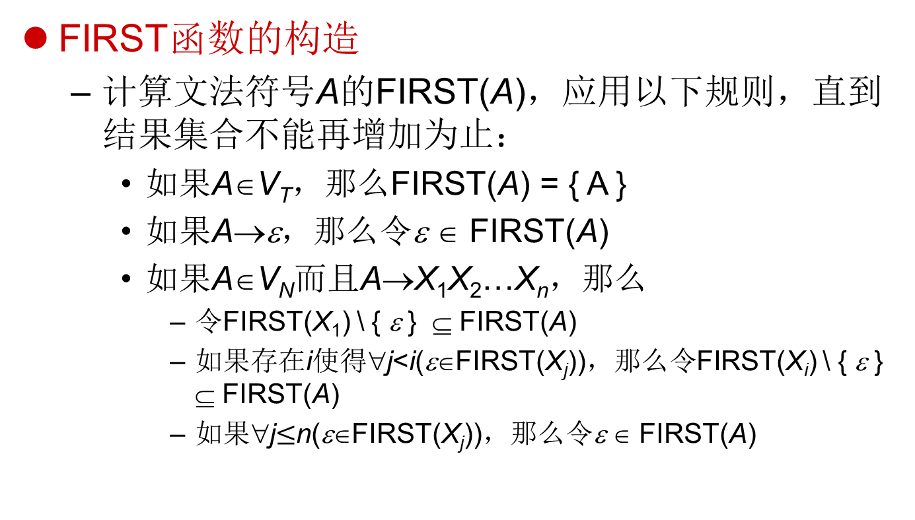
4.3.3 LL(k)分析方法
FIRST函数的构造
计算文法符号A的FIRST(A)，应用以下规则，直到结果集合不能再增加为止：
如果A∈V_{T}，那么FIRST(A) = { A }
如果A→ε，那么令ε ∈ FIRST(A)
如果A∈V_{N}而且A→X₁X₂…X_{n}，那么
令FIRST(X₁) \ { ε } ⊆ FIRST(A)
如果存在i使得∀j<i(ε∈FIRST(X_{j}))，那么令FIRST(X_{i}) \ { ε } ⊆ FIRST(A)
如果∀j$≤$n(ε∈FIRST(X_{j}))，那么令ε ∈ FIRST(A)

Slide 23
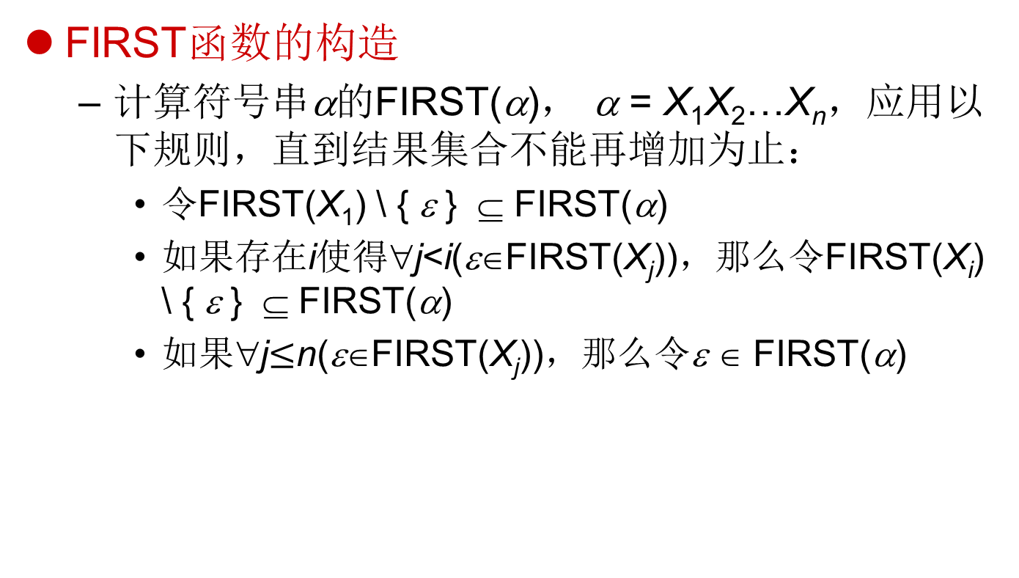
4.3.3 LL(k)分析方法
FIRST函数的构造
计算符号串α的FIRST(α)， α = X₁X₂…X_{n}，应用以下规则，直到结果集合不能再增加为止：
令FIRST(X₁) \ { ε } ⊆ FIRST(α)
如果存在i使得∀j<i(ε∈FIRST(X_{j}))，那么令FIRST(X_{i}) \ { ε } ⊆ FIRST(α)
如果∀j$≤$n(ε∈FIRST(X_{j}))，那么令ε ∈ FIRST(α)

Slide 24
4.3.3 LL(k)分析方法
FOLLOW函数的构造
计算非终结符A的FOLLOW(A)，应用以下规则，直到结果集合不能再增加为止：
如果A = S，那么令$ ∈ FOLLOW(A)
如果B → αAβ，那么令FIRST(β) \ {ε} ⊆ FOLLOW(A)
如果B → αA，或者B → αAβ，其中ε ∈FIRST(β)，那么令FOLLOW(B) ⊆ FOLLOW(A)

Slide 25
4.3.3 LL(k)分析方法
预测分析表
FIRST与FOLLOW函数的计算需要消耗时间，因此需要根据所有可能，预先计算出产生式的选择
考虑所有可能的栈顶元素A与输入符号a
构造方法
构造二维分析表M
如果有产生式A→α，且终结符a∈FIRST(α)，则将A→α放入M[A,a]
如果ε ∈ FIRST(α) ，且b ∈FOLLOW(A)则将A→α放入M[A,b]

Slide 26
4.3.3 LL(k)分析方法
例：表达式文法
E → E + T | T
T → T * F | F
F → (E) | i
消除左递归：
E → TE’
E’ → +TE’ | ε
T → FT’
T’ → *FT’ | ε
F → (E) | i
FIRST：
FIRST(E) = {(, i}
FIRST(E’) = {+, ε}
FIRST(T) = {(, i}
FIRST(T’) = {*, ε}
FIRST(F) = {(, i }
FOLLOW：
FOLLOW(E) = {), $}
FOLLOW(E’) = {), $}
FOLLOW(T) = {+, ), $}
FOLLOW(T’) = {+, ), $}
FOLLOW(F) = {+, *, ), $}

Slide 27
4.3.3 LL(k)分析方法
LL(1)分析能力的限制
对任意的非终结符A，A → α₁ | α₂ | … | α_{n}，满足：
∀1≤i,j≤n((FIRST(α_{i}) ∩ FIRST(α_{j}) ≠∅) ⇔ i = j)
(α_{i} ⇒* ε) ⇒ ∀j≠i(FOLLOW(A) ∩ FIRST(α_{j}) = ∅)

Slide 28
4.4 递归下降分析方法
递归下降分析器(Recursive Descent Parser)
自顶向下分析器(Top-down Parser)；
可以用来分析LL(k)文法；
同样存在左递归问题。

Slide 29
4.4 递归下降分析方法
递归下降分析器设计
每一个非终结符对应一个分析函数；
产生式右部的非终结符对应一次对分析函数的调用；
产生式右部的终结符对应一次输入的匹配动作；
多条产生式对应分析器中的if-then-else。

Slide 30
4.4 递归下降分析方法
void E() {
if (token == ‘i‘ || token == ‘(‘) {
T(); E1();
} else
error();
}
void E1() {
if (token == ‘+’) {
token = nextToken();
T(); E1();
} else if (token == ‘)’ || token == ‘$’)
;
else
error();
}
void T() {
if (token == ‘i‘ || token == ‘(‘) {
F(); T1();
} else
error();
}
void T1() {
if (token == ‘*’) {
token = nextToken();
F(); T1();
} else if (token == ‘)’ || token == ‘$’
|| token == ‘+’)
;
else
error();
}
void F() {
if (token == ‘(‘) {
token == nextToken();
E();
if (token == ‘)’)
token = nextToken();
else
error();
} else if (token == ‘i‘)
token = nextToken();
else
error();
}

Slide 31
4.5 LR分析方法
移入与归约
与LL(k)分析方法中的匹配与推导动作相对应
移入动作
将输入的符号压入分析栈中
归约动作
推导的逆过程
将栈顶的产生式右部弹出，压入产生式的左部

Slide 32
4.5 LR分析方法
自下而上的分析方法
从输入串开始，试图归约到文法识别（开始）符号的分析方法
一般策略
利用一个栈保存归约的中间结果
从左向右读输入串
如果栈内存在可归约的串，则归约，否则移入当前的输入符号
如果输入结束，而且栈内只剩下文法的识别符号，则接受该输入，否则拒绝。

Slide 33
4.5.1 基于PDA的分析方法
PDA分析方法的基本思路
利用非确定性，随时猜测栈顶是否出现了某个产生式的右部的串，同时猜测是否可以压入当前的输入符号
猜测的过程：非确定性的选择一条产生式，按照逆序弹出栈内对应的符号
随时猜测输入是否结束

Slide 34
4.5.1 基于PDA的分析方法
例：
文法S → 0S1 | ε
改写文法，增加一条产生式：
S’→ S
非确定性地选择：
移入当前输入的符号
选择一条产生式进行归约

Slide 35
4.5.1 基于PDA的分析方法
PDA分析方法的缺点
非确定性带来的效率问题
如何解决非确定性？
选择“正确”的产生式进行归约，如果没有“正确”的产生式，则移入输入的符号
所谓“正确”的产生式被称为句柄(handle)

Slide 36
4.5.2 LR(0)分析方法
LR(k)方法的基本思路
判断栈顶是否出现了句柄，如果有句柄则归约，否则移入。
句柄的定义：
如果文法G中存在产生式A → β，而且S ⇒* αAγ ⇒ αβγ，其中γ ∈ V_{T}*，则称β为句型αβγ的句柄。
简单的说，句柄代表最后一次最右直接推导（最左归约）
如何判断句柄？
判断句柄需要对整个输入串进行分析，画出语法树

Slide 37
4.5.2 LR(0)分析方法
LR(0)方法的基本思路
只要产生式的右部出现在栈顶，则认为它是句柄；
构造一个FA H，识别所有的活前缀以及产生式的右部；
模拟FA H的运行，如果FA H到达接受状态，则归约，否则移入。
LR(0)项目
FA H的状态称为一个LR(0)项目，其一般形式为A → α⋅β，表示句柄的识别状态，其中α已经输入到H中，H期待β的继续输入。

Slide 38
4.5.2 LR(0)分析方法
FA H的运行方式
所有进栈的符号被看作H的输入符号，包括句柄归约得到的非终结符；
如果当前项目为A → α⋅Xβ，X ∈ V_{N}∪V_{T}，那么接收输入X后迁移到项目A → αX⋅β；
如果当前项目为A → α⋅Bβ，B ∈ V_{N}，而且B → γ₁|γ₂|…|γ_{n}，那么H可以通过空转移到项目B → ⋅γ₁，B → ⋅γ₂，… B → ⋅γ_{n}。
如果当前项目为A → α⋅，那么将α归约为A，H退回到原先准备接收A的状态，而且将A输入到H中。
DFA H的构造
从初始项目开始构造确定化的FA H。

Slide 39
4.5.2 LR(0)分析方法
FA H的运行方式
X
β
…
β
…
α
X
…
α
…
A → α⋅Xβ
A → αX⋅β

Slide 40
4.5.2 LR(0)分析方法
FA H的运行方式
γ
β
…
α
…
A → α⋅Bβ

Slide 41
4.5.2 LR(0)分析方法
FA H的运行方式
β
…
γ
α
…
B →γ⋅
A → α⋅Bβ

Slide 42
4.5.2 LR(0)分析方法
FA H的运行方式
β
…
B
α
…
A → α⋅Bβ

Slide 43
4.5.2 LR(0)分析方法
FA H的运行方式
β
…
B
α
…
A → αB⋅β

Slide 44
4.5.2 LR(0)分析方法
FA H的运行方式
γ
β
…
α
A → α⋅Bβ
…
…

Slide 45
4.5.2 LR(0)分析方法
FA H的运行方式
γ
β
…
α
A → α⋅Bβ B →⋅γ
…
…

Slide 46
4.5.2 LR(0)分析方法
FA H的运行方式
β
…
γ
B →γ⋅
α
A → α⋅Bβ B →⋅γ
…
…

Slide 47
4.5.2 LR(0)分析方法
FA H的运行方式
β
…
B
α
A → α⋅Bβ B →⋅γ
…
…

Slide 48
4.5.2 LR(0)分析方法
FA H的运行方式
β
…
B
A → αB⋅β
α
A → α⋅Bβ B →⋅γ
…
…

Slide 49
4.5.2 LR(0)分析方法
DFA H的构造
构造NFA的初始状态（项目）S’ → ⋅S
对NFA的初始状态做闭包（ε-Closure），求DFA H的初始状态（初始项目集）
由DFA H的一个状态中的项目求出一个新项目，再求ε-Closure得到新状态
反复以上直到不能求出新状态为止
DHA H的接受状态：包含项目A → α⋅的状态（归约项目）

Slide 50
4.5.2 LR(0)分析方法
例
1. S’ → E
2. E → aB
3. E → bA
4. A → cA
5. A → d
6. B → cB
7. B → d

Slide 51
4.5.2 LR(0)分析方法
LR(0)分析方法中的冲突
项目类型：
归约项目，形如A → α⋅
移入项目，形如A → α⋅Xβ
归约与归约的冲突
一个状态（项目集）中包含多个归约项目
移入与归约的冲突
一个状态中同时包含归约项目与移入项目

Slide 52
4.5.2 LR(0)分析方法
LR(0)分析器的运行
1. 压入初始状态： ε-Closure(S’ → ⋅S)；
2. 如果栈顶状态为归约项目，则归约，否则：
2.1 如果当前状态接受输入符号，则移入当前输入符号；
2.2 否则报错；
3. 如果S被归约为S’，且输入结束，则接受输入串，否则报错；
4. Goto 2。

Slide 53
4.5.2 LR(0)分析方法
预测分析表
 | a | b | $
I0 | s2 | s3
I1 | r1 | r1 | r1
I2 |  | s0
I3 | r2 | r2 | r2
A | B | E
 |  | s1
s1

Slide 54
4.5.2 LR(0)分析方法
LR(0)分析预测分析表的生成
归约状态i: A → α⋅ [m]
在第i行的所有单元格上填上r_{m}
移入状态i: A → α⋅Xβ, j: A → αX⋅β
在第i行第X列填上s_{j}
其它空白处为错误

Slide 55
4.5.3 SLR(1)分析方法
例
E → E + T | T
T → T * F | F
F → (E) | i

Slide 56
4.5.3 SLR(1)分析方法
SLR(1)方法的基本思路
在某一个产生式右部出现时，在输入中向前看一个符号，以辅助句柄的判断；
如果输入符号为a，产生式A → α出现在栈顶，那么当a ∈ FOLLOW(A)的时候，认为α为句柄。

Slide 57
4.5.4 LR(1)分析方法
SLR(1)的局限：
S → aAd | bAc | aec | bed
A → e

Slide 58
4.5.4 LR(1)分析方法
LR(1)方法的基本思路
SLR只有在产生式右部出现后才判断FOLLOW函数的约束关系，LR(1)试图在FA H运行的早期引入约束条件，及早避免一些“假”的句柄，从而减少冲突的可能；

Slide 59
4.5.4 LR(1)分析方法
LR(1)项目
LR(1)项目的一般形式为：A → α⋅β, a；
其含义：如果分析栈内为αβ ，且输入符号为a ，那么αβ为一个句柄；
LR(1)的初始项目为：S’ → ⋅S, $。

Slide 60
4.5.4 LR(1)分析方法
LR(1)项目的迁移规则
如果LR(1)项目I为：A → α⋅bβ, a，项目I’为A → αb⋅β, a，那么项目I接收输入b后迁移到项目I’
如果LR(1)项目I为：A → α⋅Bβ, a，而且B → γ，那么从项目I到项目B → ⋅γ, c存在一条空转移，其中c ∈ FIRST (βa)。

Slide 61
4.5.4 LR(1)分析方法
LR(1)分析方法：
S → aAd | bAc | aec | bed
A → e

Slide 62
4.5.5 LALR(1)分析方法
LR(1)分析方法的主要问题
项目数量太大，使得分析表的状态数非常大。
LALR(1)分析方法
通过合并LR(1)项目中的同心族，达到缩减状态的目的；
合并同心族不会引入新的移入-归约的冲突，但是会引入归约-归约的冲突。

Slide 63
4.5.5 LALR(1)分析方法
例
S → BB
B → aB | b

Slide 64
4.5.5 LALR(1)分析方法
合并同心族

Slide 65
4.5.6 LR小结
LR(k)分析方法
采用最右推导的逆过程-最左归约进行分析
通过向前预读k个符号辅助判断句柄
分析能力
LR(0) < SLR(1) < LALR(1) < LR(1)

Slide 66
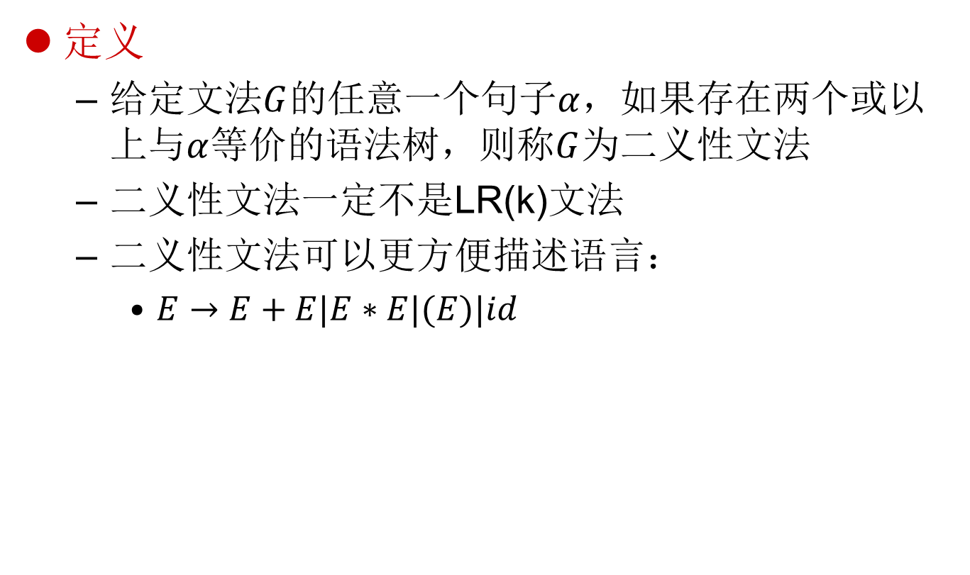
4.6 二义性
定义
给定文法$G$的任意一个句子$α$，如果存在两个或以上与$α$等价的语法树，则称$G$为二义性文法
二义性文法一定不是LR(k)文法
二义性文法可以更方便描述语言：
$E→E+E|E∗E|(E)|id$

Slide 67
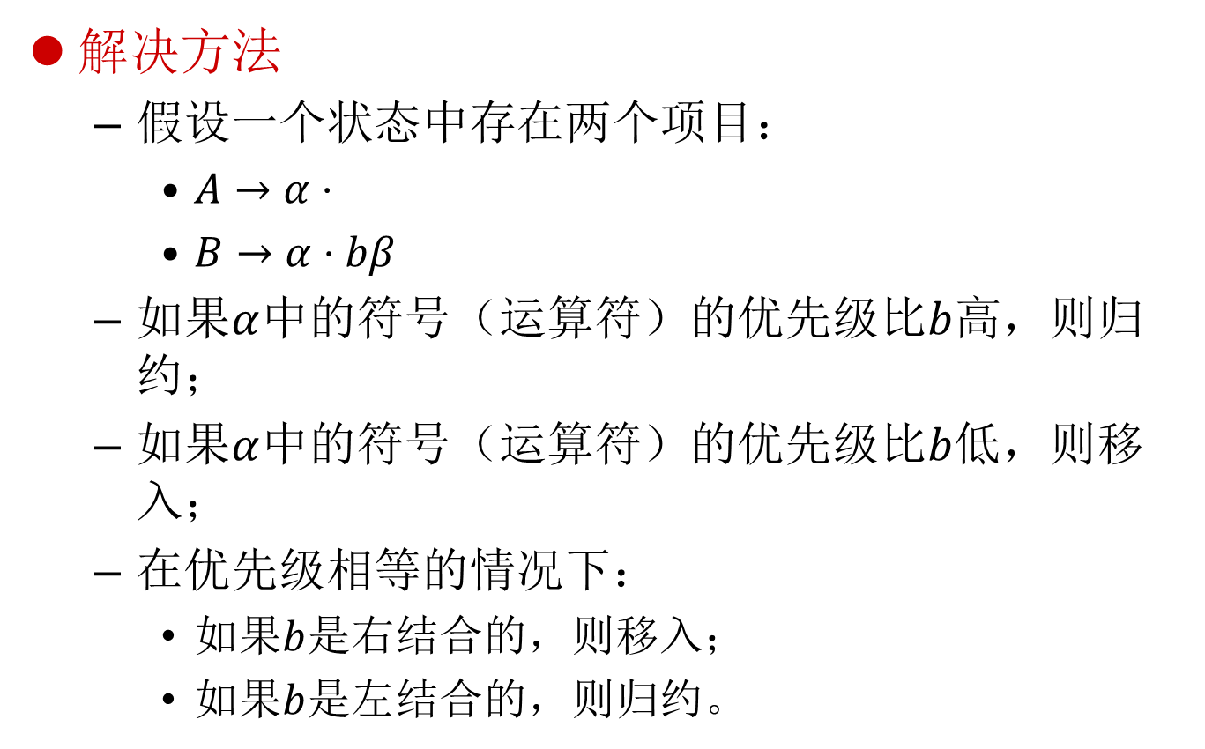
4.6.1 优先级与结合性方案
解决方法
假设一个状态中存在两个项目：
$A→α⋅$
$B→α⋅bβ$
如果$α$中的符号（运算符）的优先级比$b$高，则归约；
如果$α$中的符号（运算符）的优先级比$b$低，则移入；
在优先级相等的情况下：
如果$b$是右结合的，则移入；
如果$b$是左结合的，则归约。

Slide 68
4.6.1 优先级与结合性方案
例：图中的$I_{7}$与$I_{8}$的冲突应该如何解决

Slide 69

4.6.2 悬空-else
二义性文法
$S→i S e S |$
$i S$|
$a$
$I_{4}$存在移入归约冲突
此时应该移入

